Slide 1
Разговорчики
Описание таска: Недавно мы перехватили архив с исходниками малваря, эти ребята замешаны в атаке, узнай есть ли у них ключ

Slide 2
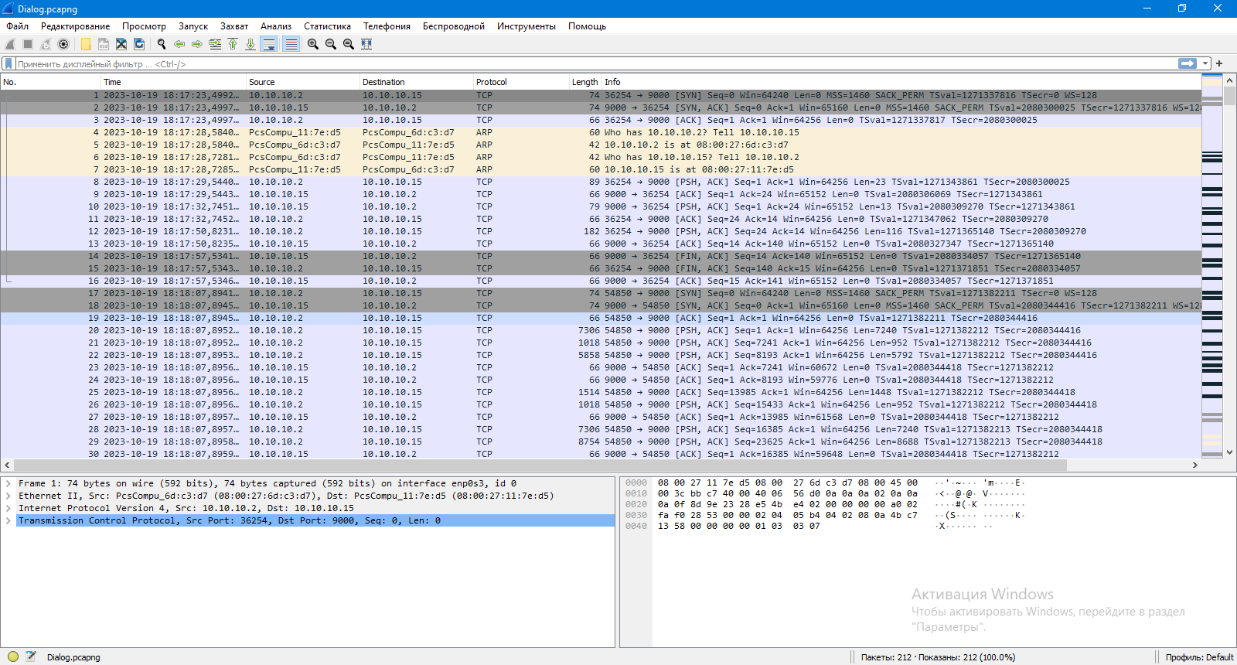
Описание таска? Да кому оно вообще нужно))) открываем wireshark и смотрим дамп трафика! И видим следущее:

Slide 3
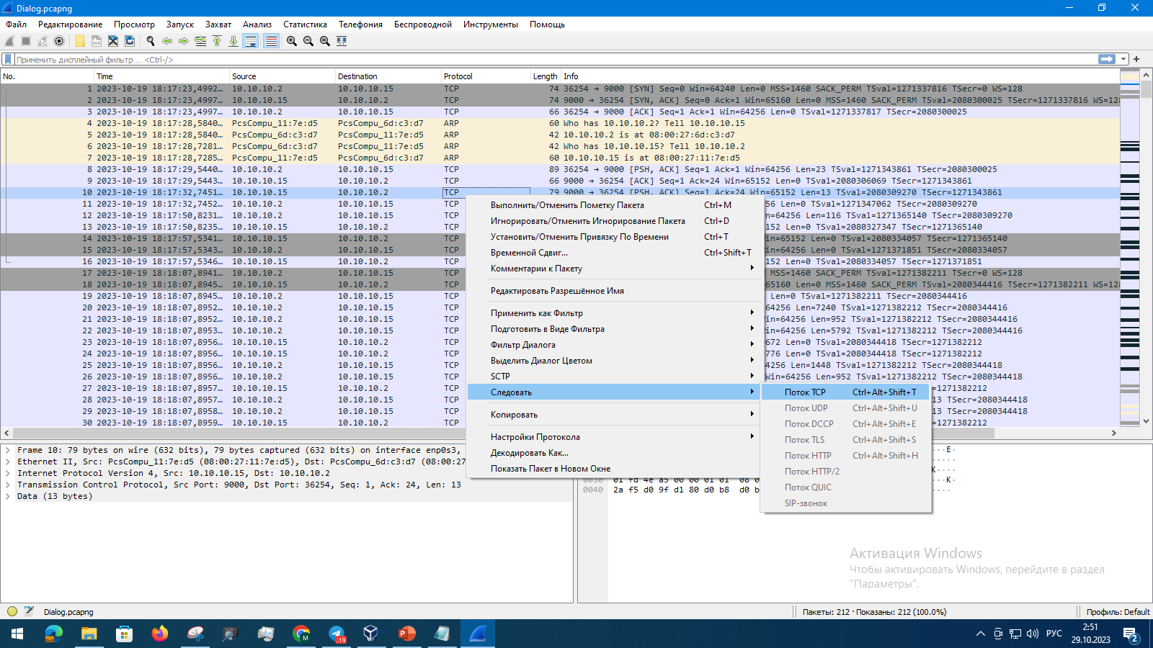
В двух словах – сплошной tcp)) Поэтому сразу открываем поток (пкм по пакету+ выбрать в выпадающем меню следвать)

Slide 4
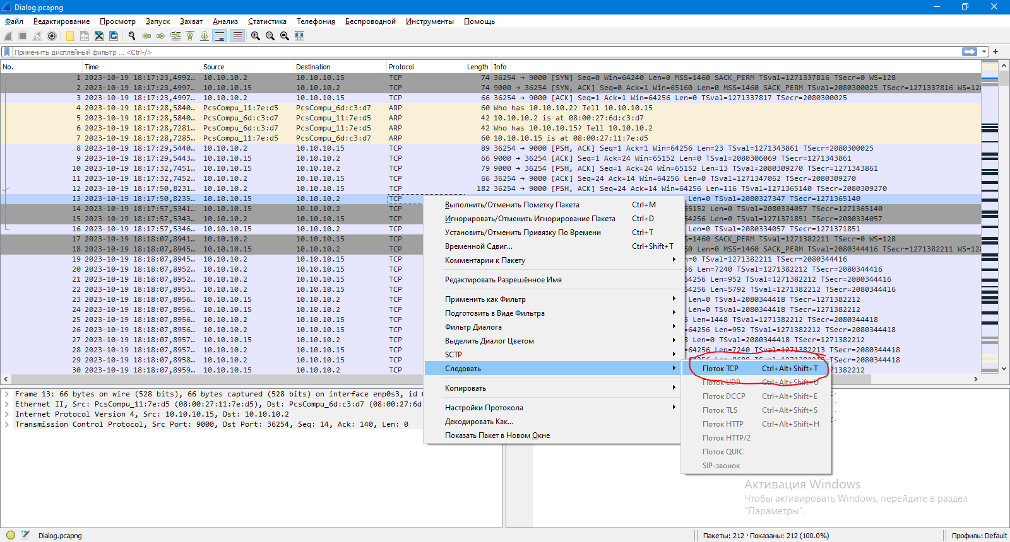
В двух словах – сплошной tcp)) Поэтому сразу открываем поток (пкм по пакету+ выбрать в выпадающем меню следвать)

Slide 5
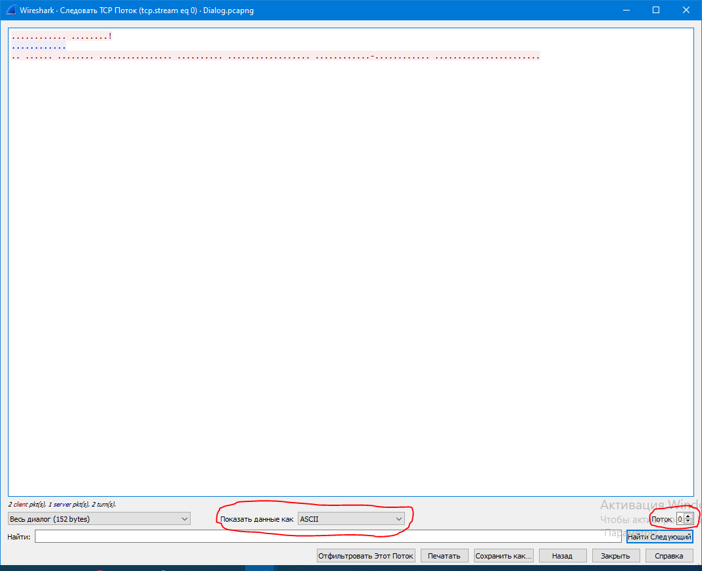
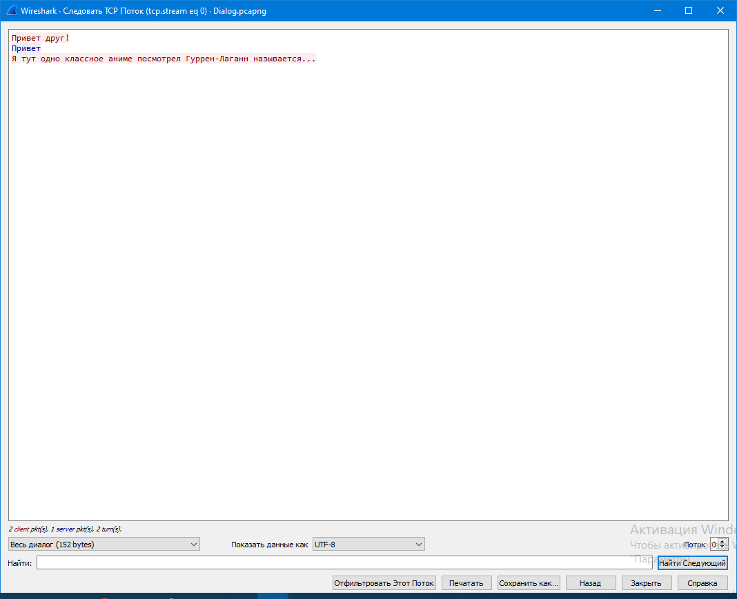
И нам открывается взор на данные… Ну как открывается, ничего не понятно((( но исследовательский дух не должен покидать безопасника и надо ознакомиться с интерфейсом внимательнее. В кодировке utf-8 точки становятся буквами, а по цифре потока можно перемещаться между диалогами

Slide 6
Содержание диалога таково:
“Привет друг!
Привет
Я тут одно классное аниме посмотрел Гуррен-Лаганн называется... <png файл> Авхафыхвафх чур я Камино
Не знаю лично мне больше Симон нравится...
Слушай, у тебя есть ключ от того архива, ну помнишь...
Да есть, сейчас поксорю и скину ключ у Симона только раскладку не перепутай))))
Не перепутаю))))
5d 65 6e 7f 68 65 70 5f 89 75 2d 24 62 5b 48 73 68 a4 3d 7e 5c 76 34 72 00 54 ba 40 60 76 6c 35 3c 56 3a fd 73”
Последние значение неоднозначно намекает на флаг а сам текст на использование xor и поиск ключа для ксора у некого Симона, для начала давайте скачаем картинку))

Slide 7
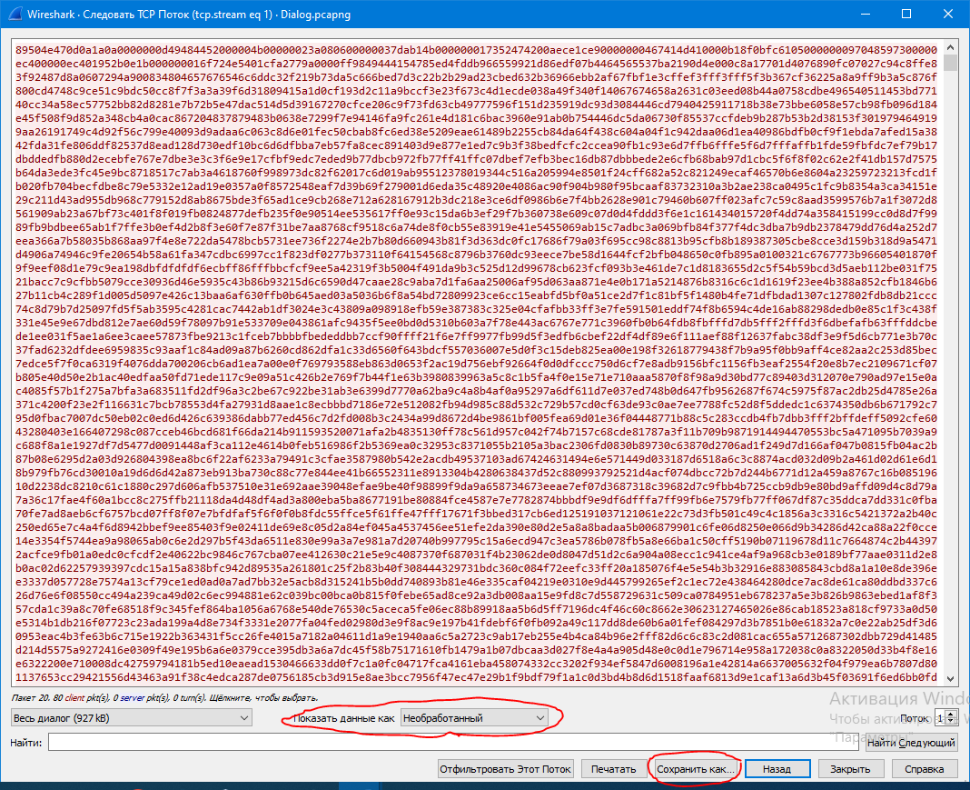
Для этого выберем поток с картинкой и откроем его в необработанном перставлении и нажмём кнопку сохранить как)) (если данные будут отображены как ascii или utf-8 скачан будет не файл а данные файла в выбранной кодировке)))))

Slide 8
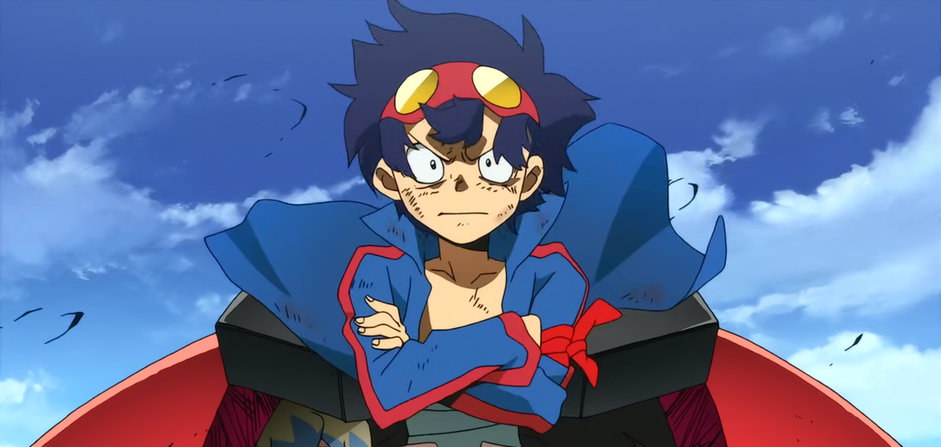
Теперь посмотрим на картиночку)) Вот он симон))) но где же ключ??? Теперь начинается стеганография, вцелом если погуглить Симона из Гуррен Лаганн то будет видон что картинка знатно обрезана. Что и надо исправить в hex редакторе))

Slide 9
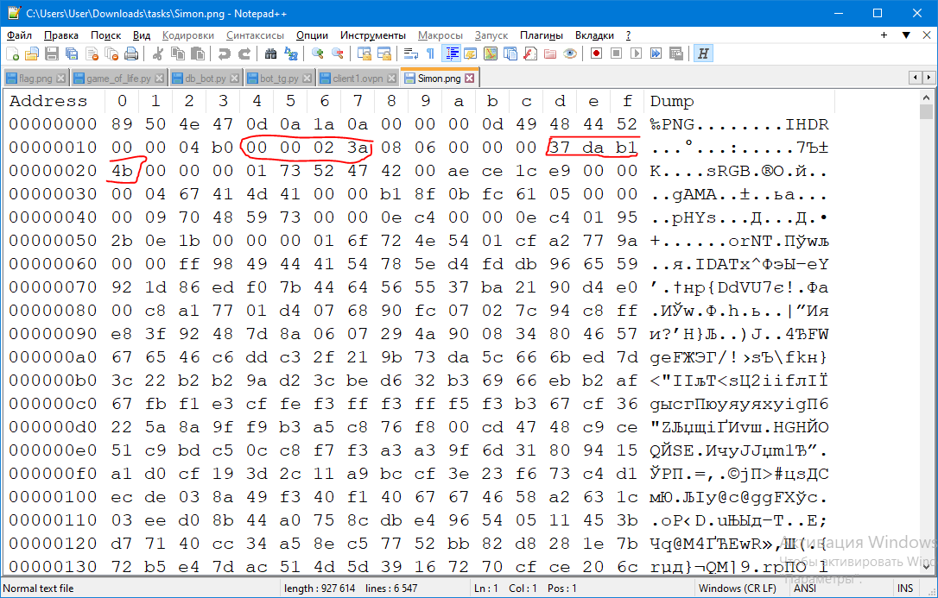
Выбираем ваш любимый hex-редактор (в моём случае это hex-plugin на notepad++) и правим высоту не забыв пересчитать crc-32 информацию про формат png можно легко найти на habr в частности https://habr.com/ru/articles/130472/

Slide 10
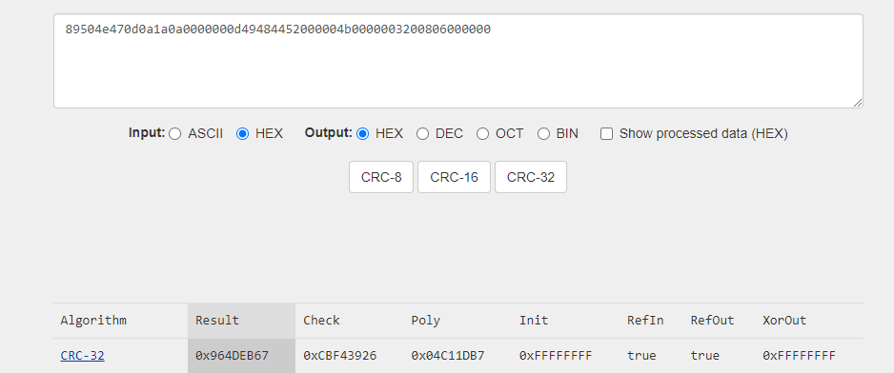
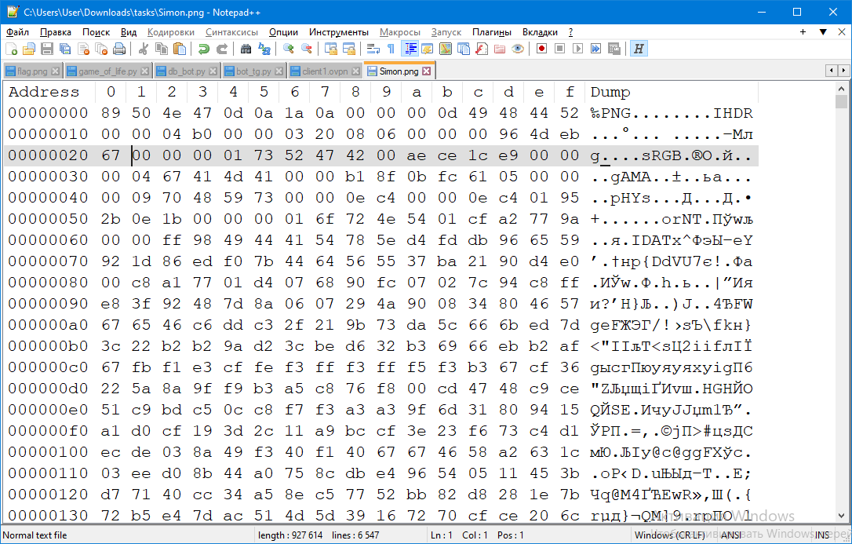
0x23a это 570 px давайте увеличим этот размер до 800 для этого переведём 800 в hex в калькуляторе – 0x320 и пересчитаем crc-32 но можно и просто сделать картинку той же высоты и просто вставить crc оттуда))

Slide 11
И вот наш ключ для ксора)) Мой_бур_со3дан_4т0бы_прон33ить_небеса

Slide 12
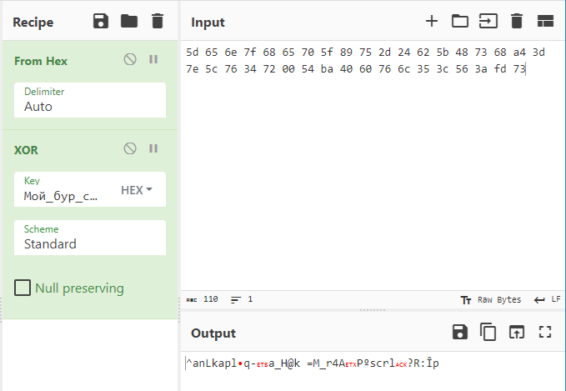
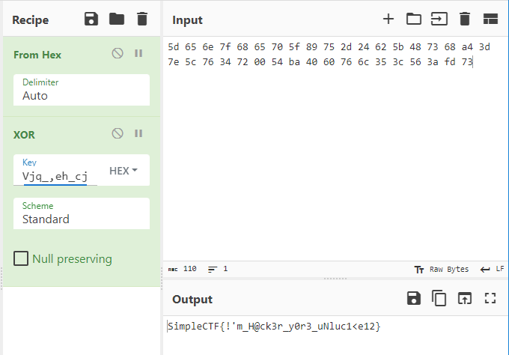
Но если его так и ввести в xor то не получится никакого флага, стоит перечитать сообщения там есть намёк на раскладку)))) тобеж ключ это Vjq_,eh_cj3lfy_4n0,s_ghjy33bnm_yt,tcf Ура!

